Slide 1
MLADI ZA NAPREDEK MARIBORA 2022
PRIPRAVA RAZISKOVALNIH NALOG
Urša Žiger, koordinatorica programa Mladi za napredek Maribora

Slide 2
ROKOVNIK
MLADI ZA NAPREDEK MARIBORA 2022
12. 10. 2021 | ROK ZA ODDAJO PRIJAV RN/IP
15. 2. 2022 | ROK ZA ODDAJO RN/IP (EN TISKAN IZVOD IN IZVOD V .PDF FORMATU)
8. - 19. 3. 2022 | TERMINI JAVNIH ZAGOVOROV
APRIL 2022 | ZAKLJUČNA PRIREDITEV Z RAZGLASITVIJO REZULTATOV
8. 4. 2022 | ROK ZA PRIJAVO NALOG NA DRŽAVNO SREČANJE
16. 5. 2022 | DRUGI KROG DRŽAVNEGA SREČANJA V MURSKI SOBOTI

Slide 3
NEKAJ OSNOV RAZISKOVANJA –
KORAKI RAZISKOVANJA
IZBIRA PODROČJA RAZISKOVANJA OZ. TEME RAZISKOVANJA
POSTAVITEV RAZISKOVALNEGA VPRAŠANJA/ PROBLEMA
ISKANJE LITERATURE
POSTAVITEV HIPOTEZ
IZBIRA USTREZNE METODE DELA
ZBIRANJE PODATKOV IN OBDELAVA
PISANJE RAZISKOVALNE NALOGE – UPOŠTEVAMO NAVODILA ZA PRIPRAVO RN/IP

Slide 4
NEKAJ OSNOV RAZISKOVANJA –
KORAKI RAZISKOVANJA
POMEMBNA OPOZORILA:
PROBLEMA SI NE SMEMO ZASTAVITI PREŠIROKO OZ PREOZKO – KLJUČNE BESEDE
POSTAVIMO SI JASNE CILJE – KAJ IN NA KAKŠEN NAČIN BOMO RAZISKOVALI
OB PREGLEDU LITERATURE ZAPISUJMO VIRE - NAVAJANJE
IZBIRA PODROČJA RAZISKOVANJA OZ. TEME RAZISKOVANJA
POSTAVITEV RAZISKOVALNEGA VPRAŠANJA/ PROBLEMA
ISKANJE LITERATURE
POSTAVITEV HIPOTEZ
IZBIRA USTREZNE METODE DELA
ZBIRANJE PODATKOV IN OBDELAVA
PISANJE RAZISKOVALNE NALOGE – UPOŠTEVAMO NAVODILA ZA PRIPRAVO RN/IP

Slide 5
NAVAJANJE
Navajanje pomeni dobesedno navedeno oz. prepisano besedilo, vedno moramo navesti vir naše informacije/podatka.
Zelo pomembno je, da je v nalogi razvidno, kaj je avtorjev prispevek in kaj je povzeto po drugih avtorjih.
Bistvo navajanja je, da lahko v bibliografiji najdemo izvirno delo, ki je služilo kot osnova za raziskovanje.
VEDNO MORA BITI JASNO, KAJ JE AVTORJEVO LASTNO DELO IN KAJ JE POVZETO OD DRUGOD

Slide 6
Citat – je dobeseden prepis. Citat umestimo v narekovaje, lahko zapišemo tudi poševno.
Primer:
"Med grafiti, ki so postali navdih za moje pesmi, so se največkrat pojavili besedni grafiti in simboli." (Fašmon, 2011, 25)
Bibliografija:
avtor, naslov dela, leto izdaje, kraj izdaje, založba/založnik

Slide 7
Citat – je dobeseden prepis. Citat umestimo v narekovaje, lahko zapišemo tudi poševno.
Primer:
"Med grafiti, ki so postali navdih za moje pesmi, so se največkrat pojavili besedni grafiti in simboli." (Fašmon, 2011, 25)
Bibliografija:
avtor, naslov dela, leto izdaje, kraj izdaje, založba/založnik
FAŠMON, M., Mariborski grafiti – sporočilo in navdih Inovacijski predlog. Mladi za napredek Maribora 2011, 2011, Maribor, Zveza prijateljev mladine Maribor.
FAŠMON, Mirjam (2011): Mariborski grafiti – sporočilo in navdih Inovacijski predlog. Mladi za napredek Maribora 2011. Maribor. Zveza prijateljev mladine Maribor.

Slide 8
Parafraziranje – povzemanje dela besed nekoga.
Primer parafraziranja:
- v tekstu:
Mirjam Fašmon (2011) opozarja, da delo ni potekalo brez težav in da je v grafitih iskala predvsem navdih.
- ob koncu poglavja:
Besedilo. Mirjam Fašmon opozarja, da delo ni potekalo brez težav in da je v grafitih iskala predvsem navdih. Besedilo. (Fašmon, 2011).
Primer citata:
"Med grafiti, ki so postali navdih za moje pesmi, so se največkrat pojavili besedni grafiti in simboli." (Fašmon, 2011, 25)

Slide 9
Primer parafraziranja:
Mirjam Fašmon (2011) opozarja, da delo ni potekalo brez težav in da je v grafitih iskala predvsem navdih.
Primer citata:
"Med grafiti, ki so postali navdih za moje pesmi, so se največkrat pojavili besedni grafiti in simboli." (Fašmon, 2011, 25)
Bibliografija:
avtor, naslov dela, leto izdaje, kraj izdaje, založba/založnik

Slide 10
NEKAJ OSNOV RAZISKOVANJA –
KORAKI RAZISKOVANJA
POMEMBNA OPOZORILA:
PROBLEMA SI NE SMEMO ZASTAVITI PREŠIROKO OZ PREOZKO – KLJUČNE BESEDE
POSTAVIMO SI JASNE CILJE – KAJ IN NA KAKŠEN NAČIN BOMO RAZISKOVALI – NAVAJANJE
HIPOTEZE – TRDITVE O PRIČAKOVANIH REZULTATIH, POVEZANE S PROBLEMOM
METODE DELA – TEORETIČNE, EKSPERIMENTALNE, LABORATORIJSKE, TERENSKE – VEDNO UVELJAVLJENE METODE
IZBRATI JE POTREBNO USTREZNO METODO – DNEVNIK RAZISKOVANJA
IZBIRA PODROČJA RAZISKOVANJA OZ. TEME RAZISKOVANJA
POSTAVITEV RAZISKOVALNEGA VPRAŠANJA/ PROBLEMA
ISKANJE LITERATURE
POSTAVITEV HIPOTEZ
IZBIRA USTREZNE METODE DELA
ZBIRANJE PODATKOV IN OBDELAVA
PISANJE RAZISKOVALNE NALOGE – UPOŠTEVAMO NAVODILA ZA PRIPRAVO RN/IP

Slide 11
KORAKI RAZISKOVANJA
RAZISKOVALNI PROBLEM,
LITERATURA,
UVELJAVLJANJE RAZISKOVALNE METODE,
ANALIZA PRIDOBLJENIH REZULTATOV (prikažemo rezultate),
RAZPRAVA – INTERPRETACIJA REZULTATOV,
ZAKLJUČEK,
DNEVNIK RAZISKOVANJA.
TO JE TISTO KAR RAZISKOVALNO NALOGI LOČI OD SEMINARSKE.

Slide 12
FAZE RAZISKOVANJA –
U M R D
UVOD, METODOLOGIJA, REZULTATI, RAZPRAVA (diskusija)
BREZ TEH ELEMENTOV NI RAZISKOVALNE NALOGE
NAJPOMEMBNEJŠE JE NAŠE LASTNO DELO
PRI RAZISKOVALNI NALOGI GRE VEDNO ZA NAŠA NOVA ODKRITJA
POMEMBNA JE PONOVLJIVOST RAZISKAVE, POSKUSOV –
NEDOPUSTNO JE POTVARJANJE REZULTATOV

Slide 13
SESTAVA RAZISKOVALNE NALOGE - VSEBINA
1 UVOD
2 PREGLED OBJAV ali PREGLED STANJA TEHNIKE
3 MATERIAL IN METODE ali METODOLOGIJA
4 REZULTATI ali IZSLEDKI
5 DISKUSIJA ali RAZPRAVA
6 DRUŽBENA ODGOVORNOST
7 ZAKLJUČEK ali SKLEPI
8 PRILOGE
9 VIRI IN LITERATURA

Slide 14
SESTAVA RAZISKOVALNE NALOGE - VSEBINA
1 UVOD
uvodne misli
opredelitev problema, namen oz cilj
predvidena nova spoznanja
hipoteze
IP: opredeliti problem, v čem je težava in kaj je predvidena nova korist

Slide 15
SESTAVA RAZISKOVALNE NALOGE - VSEBINA
1 UVOD
2 PREGLED OBJAV ali PREGLED STANJA TEHNIKE
predstavimo teoretično ozadje problema
naj ne bo preobsežno
POZOR - NAVAJANJE
VEDNO MORA BITI JASNO, KAJ JE AVTORJEVO LASTNO DELO IN KAJ JE POVZETO OD DRUGOD

Slide 16
SESTAVA RAZISKOVALNE NALOGE - VSEBINA
1 UVOD
2 PREGLED OBJAV ali PREGLED STANJA TEHNIKE
3 MATERIAL IN METODE ali METODOLOGIJA
natančno opišemo način zbiranja informacij, našega raziskovanja – vse natančno
zajeto mora biti: opis vzorca, opis merskih instrumentov, postopek zbiranja podatkov
IP: podrobno opisati postopek po katerem avtor razvija inovacijski predlog

Slide 17
SESTAVA RAZISKOVALNE NALOGE - VSEBINA
1 UVOD
2 PREGLED OBJAV ali PREGLED STANJA TEHNIKE
3 MATERIAL IN METODE ali METODOLOGIJA
4 REZULTATI ali IZSLEDKI
vse zbrane rezultate raziskav, opazovanj, meritev obdelamo in ustrezno prikažemo
merske napake
IP: opišemo izdelan model – inovacijski predlog

Slide 18
SESTAVA RAZISKOVALNE NALOGE - VSEBINA
1 UVOD
2 PREGLED OBJAV ali PREGLED STANJA TEHNIKE
3 MATERIAL IN METODE ali METODOLOGIJA
4 REZULTATI ali IZSLEDKI
5 DISKUSIJA ali RAZPRAVA
bistvo naše naloge – najbolj znanstven del naše naloge,
lastne podatke primerjamo z izsledki drugih,
rezultate analiziramo, razložimo, iščemo povezave
ovrednotimo hipoteze – zavrnitev hipoteze
IP: ne pozabimo na spremljajoče gradivo (kalkulacija stroškov, preskusi, variantne predloge)

Slide 19
SESTAVA RAZISKOVALNE NALOGE - VSEBINA
1 UVOD
2 PREGLED OBJAV ali PREGLED STANJA TEHNIKE
3 MATERIAL IN METODE ali METODOLOGIJA
4 REZULTATI ali IZSLEDKI
5 DISKUSIJA ali RAZPRAVA
6 DRUŽBENA ODGOVORNOST
zapis v samostojnem poglavju, predlagamo pred zaključkom

Slide 20
SESTAVA RAZISKOVALNE NALOGE - VSEBINA
1 UVOD
2 PREGLED OBJAV ali PREGLED STANJA TEHNIKE
3 MATERIAL IN METODE ali METODOLOGIJA
4 REZULTATI ali IZSLEDKI
5 DISKUSIJA ali RAZPRAVA
6 DRUŽBENA ODGOVORNOST
7 ZAKLJUČEK ali SKLEPI
vsebuje povzetek glavnih rezultatov in novo spoznanje
zaključke in ugotovitve
NE POZABIMO NA: odprta vprašanja, smo dosegli namen, težave pri delu, uporabno vrednost naloge
IP: potrebno je navesti možno novo korist

Slide 21
SESTAVA RAZISKOVALNE NALOGE - VSEBINA
1 UVOD
2 PREGLED OBJAV ali PREGLED STANJA TEHNIKE
3 MATERIAL IN METODE ali METODOLOGIJA
4 REZULTATI ali IZSLEDKI
5 DISKUSIJA ali RAZPRAVA
6 DRUŽBENA ODGOVORNOST
7 ZAKLJUČEK ali SKLEPI
8 PRILOGE
9 VIRI IN LITERATURA
- vsa citirana literatura, vsa dela uporabljena za primerjavo, ustni viri, viri slik, …

Slide 22
LITERATURA
Monografije
avtor, naslov dela, leto izdaje, kraj izdaje, založba/založnik
Deli publikacij
ČLANKI V ZBORNIKU - avtor, leto, naslov članka, Naslov zbornika, kraj izdaje, založba, stran
ČLANKI V REVIJI - avtor, leto, naslov članka, naslov serijske publikacije/revije, letnik izdaje/številka, stran
Elektronski vir - internet
Mladi za napredek Maribora: Tudi o čolnarnah na Limbuškem nabrežju(Elektronski vir) Dostopna na URL naslovu: https://www.vecer.com/maribor/aktualno/mladi-za-napredek-maribora-tudi-o-colnarnah-na-limbuskem-nabrezju-10140747 (9. 11. 2020)

Slide 23
OBLIKOVANJE PISNEGA IZDELKA
velikost papirja A 4, velikost črk 12 (pisava ni določena, priporočene so oglate pisave)
obseg besedila vsebinskega dela je OŠ – 16 strani in za SŠ – 32 strani za raziskovalne naloge ter OŠ – 8 strani in 16 strani za inovacijske predloge
številčenje z arabskimi številkami, spodaj
obojestranski tisk, razen uvodnih strani
izdelek je razdeljen na poglavja - krepko in z velikimi črkami (1 OBLIKOVANJE PISNEGA IZDELKA) in podpoglavja - krepko in male črke (1.1 Naslovnica)
številčimo tudi naslove tabel, grafov (nad tabelo, graf) in vso slikovno gradivo (pod sliko).

Slide 24
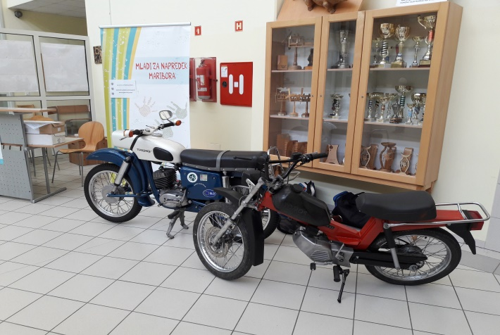
OBLIKOVANJE PISNEGA IZDELKA
številčimo naslove tabel, grafov (nad tabelo, graf)
Graf 1: Prikaz prijavljenih RN/IP 2008-2017
vso slikovno gradivo (pod sliko).
Slika 1: Izdelki na zagovoru (lasten vir)

Slide 25
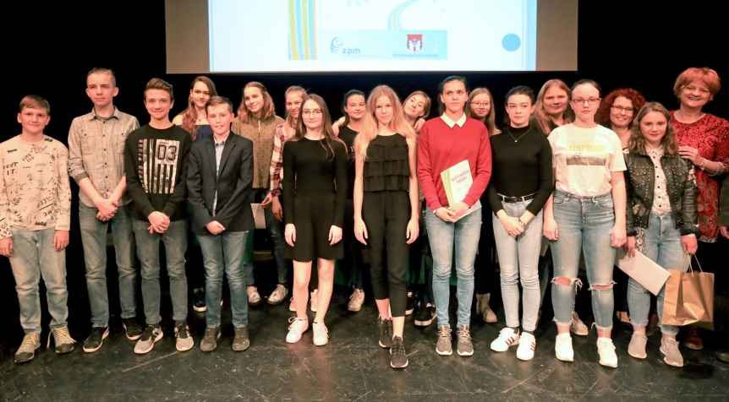
OBLIKOVANJE PISNEGA IZDELKA
vso slikovno gradivo (pod sliko).
Slika 1: Izdelki na zagovoru (lasten vir) Slika 2: Zaključna prireditev 2019 (Igor Napast)
Viri slik:
Slika 1: Izdelki na zagovoru (osebni arhiv avtorja)
Slika 2: Zaključna prireditev 2019 (Igor Napast, dostopno na https://www.vecer.com/mladi-za-napredek-maribora-resitev-za-promet-nasel-pod-zemljo-6686538?mView=1&tmpl=component, 1. 10. 2019)

Slide 26
SESTAVA RAZISKOVALNE NALOGE
SPLOŠNI DEL
naslovnica
kazalo
povzetek
zahvala
VSEBINSKI DEL
uvod
vsebinski del – vsebina (metodologija, rezultati, razprava)
zaključek (družbena odgovornost)
priloge
seznam virov in literature

Slide 27
»Mladi za napredek Maribora 2022«
39. srečanje
NASLOV NALOGE
Raziskovalno področje
Raziskovalna naloga ali inovacijski predlog (navesti ustrezno)
PROSTOR ZA NALEPKO
Maribor, 2022

Slide 28
SESTAVA RAZISKOVALNE NALOGE
SPLOŠNI DEL
naslovnica
kazalo
povzetek
zahvala
VSEBINSKI DEL
uvod
vsebinski del – vsebina (metodologija, rezultati, razprava)
zaključek (družbena odgovornost)
priloge
seznam virov in literature

Slide 29
OBLIKOVANJE PISNEGA IZDELKA
NAPISANA V SLOVENSKEM JEZIKU
ODDANA V ENEM TISKANEM IZVODU IN ELEKTRONSKEM IZVODU
SPETA V OVITKU
POSEBNOSTI V MLADI ZA NAPREDEK MARIBORA
KRITERIJ ANONIMNOSTI
DVOJNA NASLOVNICA, v tiskanem izvodu
DRUŽBENA ODGOVORNOST – v pisnem izdelku

Slide 30
DRUŽBENA ODGOVORNOST
Družbena odgovornost je po definiciji Evropske unije iz l. 2011 'odgovornost za vpliv na družbo' (t.j. na ljudi, njihove organizacije in naravo).
Družbena odgovornost pomeni biti odgovoren, to je resen, zanesljiv in sposoben zaupati drugim, ki so vredni zaupanja, kot posameznik, v skupini, organizaciji, družbi, svetu. Vsi sestavljamo skupine, svet, zato moramo odgovorno, to je brez zlorabe in škodovanja, delovati v odnosu do: naravne, soljudi, dela/učenja, skupnosti. To prepreči dosti težav.
Najpomembnejši cilj družbene odgovornosti je prispevek k trajnostnemu razvoju.

Slide 31
DRUŽBENA ODGOVORNOST
Navodila za upoštevanje družbene odgovornosti v RN/IP
Zapis o družbeni odgovornosti naj bo v samostojnem poglavju. V enem odstavku (torej: na kratko) naj avtor RN/IP opredeli v koliko se njegova RN/IP navezuje na osnovna načela družbene odgovornosti:
lahko na splošno – v koliko njegova RN/IP prispeva k družbeno odgovornemu ravnanju do drugih kot posameznikov ali kot družbenih skupin (skupnosti, družbe) ter do narave
lahko glede na sedem načel družbene odgovornosti (ali posamično ali vse skupaj).

Slide 32
OB PRIPRAVI NALOGE PAZIMO NA:
naloga je seminarska
neustrezno izbrano področje
oddaja nedokončanih nalog
jezikovno pravilnost
ustrezno navajanje/ citiranje
uporabo ustreznih raziskovalnih metod – kritičnost do virov
kritičnost do raziskovalnih rezultatov – nevtralnost raziskovalca
uporabna vrednost naloge naj bo jasna
raziskovalni problem naj bo izviren
naloga naj ima jasno razvidne elemente vsebinskega dela naloge – poglavja (vprašanje, jedro (rešitve) in sklep (povzetek, nova obzorja)).

Slide 33
KRITERIJI OCENJEVANJA PISNEGA IZDELKA | MAX
KAKOVOST IZBIRE PROBLEMA | 0 – 10
KAKOVOST OBDELAVE PROBLEMA | 0 – 20
KAKOVOST PODAJANJA REŠITVE | 0 – 20
METODOLOGIJA | 0 – 10
UPORABA LITERATURE | 0 – 10
UREJENOST NALOGE | 0 – 10
JEZIK | 0 – 10
STOPNJA OSREDOTOČENOSTI NA IZBRANO STROKO/STOPNJA PREPLETANJA STROK | 0 – 10
UPOŠTEVANJE DRUŽBENE ODGOVORNOSTI | 0 – 10
NADOMESTNI KRITERIJ
SKUPAJ | MAX 110

Slide 34
KRITERIJI OCENJEVANJA ZAGOVORA | MAX
STRUKTURA, VSEBINA, PREDSTAVITEV | 0 – 10
KOMUNIKATIVNOST | 0 – 10
JEZIK | 0 – 10
ZNANJE | 0 – 10
OBVLADOVANJE SNOVI | 0 – 10
STOPNJA OSREDOTOČENOSTI NA IZBRANO STROKO/STOPNJA PREPLETANJA STROK | 0 – 10
NADOMESTNI KRITERIJ
SKUPAJ | MAX 60

Slide 35
JAVNI ZAGOVOR
40% vseh točk prinese zagovor naloge pred ustrezno komisijo. Predstavitev naloge je časovno omejena na 10 minut.
Na zagovor se je potrebno ustrezno pripraviti.
Namen zagovora predstavitev osnovnih značilnosti naloge.
Jezik naj bo jasen, zborni jezik.
V pomoč je lahko projekcija in plakat.
Nekaj opozoril ob pripravi projekcije:
- ozadje, besedilo, ilustrativno gradivo, animacija.
Zaželeno je, da se projekcija pripravi pred začetkom zagovorov in tudi preizkusi.

